Slide 1
CARRERA DE INGENIERÍA DE SISTEMAS
INGENIERIA DE DATOS
Funciones de BD– Diseño Físico
INGENIERIA DE DATOS
ÁREA DE INGENIERÍA DE SOFTWARE

Slide 2
AGENDA
Sentencias Select.
Operadores Lógicos.
Join – Tipos de Join.
Introducción al Diseño Físico.
Índices

Slide 3
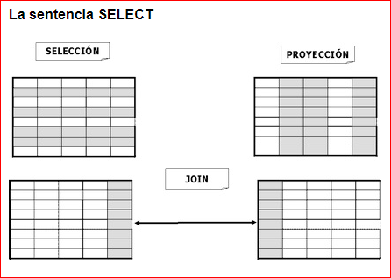
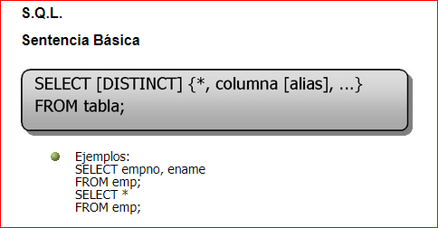
SELECT
El alias de columna
Se usa para renombrar en la salida de la consulta, se usa
entre comillas dobles si contiene espacios en blanco o caracteres Especiales
Notes:
Marcados con letra en gris los puntos que no explicaremos en las clases de teoría, sino que tan sólo están incluidos en el tema escrito (documento word).

Slide 4
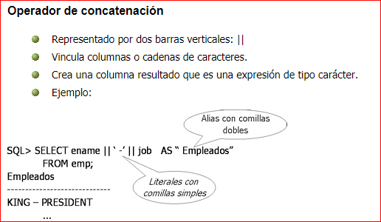
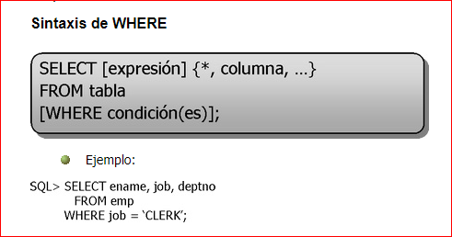
Sintaxis de SQL - Resumen
Para evitar datos duplicados puede utilizar la sentencia
DISTINCT
Notes:
Marcados con letra en gris los puntos que no explicaremos en las clases de teoría, sino que tan sólo están incluidos en el tema escrito (documento word).

Slide 5
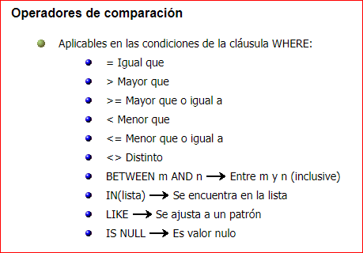
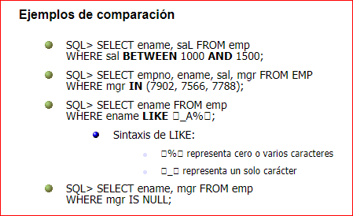
Operadores
Notes:
Marcados con letra en gris los puntos que no explicaremos en las clases de teoría, sino que tan sólo están incluidos en el tema escrito (documento word).

Slide 6
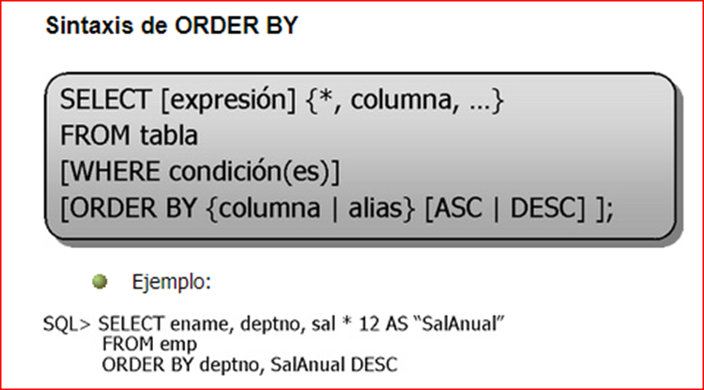
Operadores Lógicos
SQL> SELECT empno, ename, job, sal FROM emp WHERE sal >= 1100 AND job = ‘CLERK’
SQL> SELECT empno, ename, job, sal FROM emp WHERE sal >= 2000 OR job = ‘MANAGER’;
SQL> SELECT ename, job FR1OM emp WHERE job NOT IN
(‘CLERK’, ‘MANAGER’, ‘ANALYST’);
Notes:
Marcados con letra en gris los puntos que no explicaremos en las clases de teoría, sino que tan sólo están incluidos en el tema escrito (documento word).

Slide 7
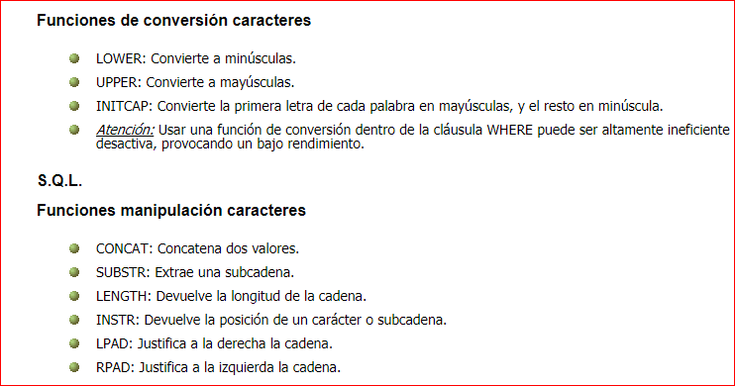
Contenidos
Notes:
Marcados con letra en gris los puntos que no explicaremos en las clases de teoría, sino que tan sólo están incluidos en el tema escrito (documento word).

Slide 8
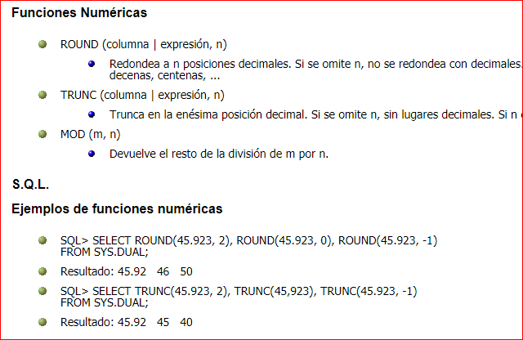
Contenidos
Notes:
Marcados con letra en gris los puntos que no explicaremos en las clases de teoría, sino que tan sólo están incluidos en el tema escrito (documento word).

Slide 9
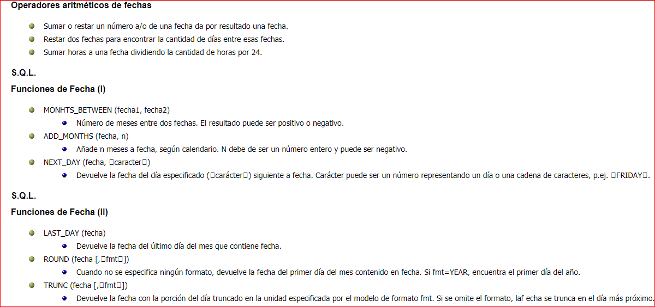
Contenidos
Notes:
Marcados con letra en gris los puntos que no explicaremos en las clases de teoría, sino que tan sólo están incluidos en el tema escrito (documento word).

Slide 10
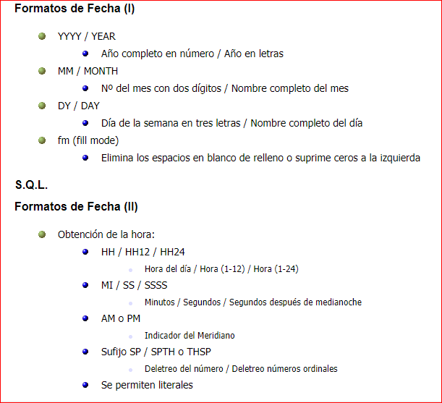
Formatos
Notes:
Marcados con letra en gris los puntos que no explicaremos en las clases de teoría, sino que tan sólo están incluidos en el tema escrito (documento word).

Slide 11
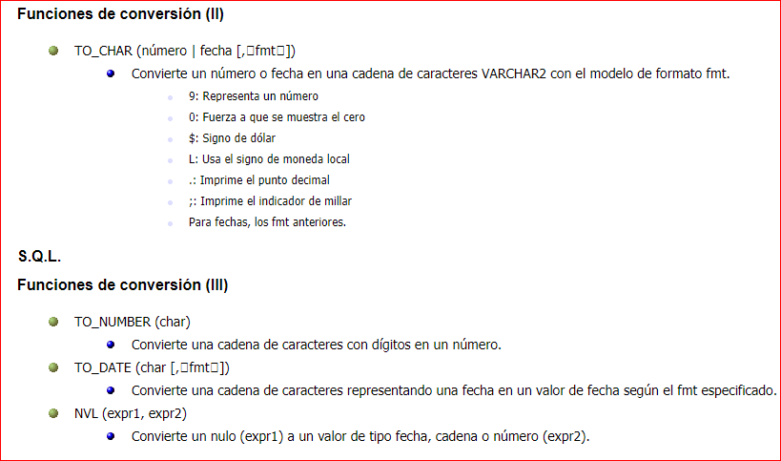
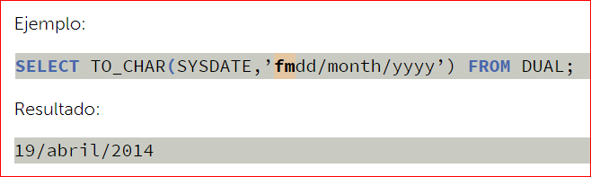
Funciones
Notes:
Marcados con letra en gris los puntos que no explicaremos en las clases de teoría, sino que tan sólo están incluidos en el tema escrito (documento word).

Slide 12
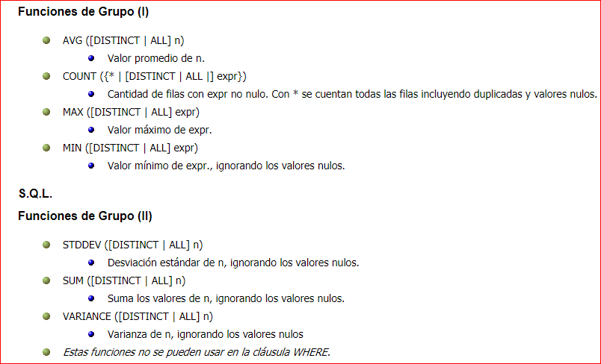
Funciones de Grupo
Notes:
Marcados con letra en gris los puntos que no explicaremos en las clases de teoría, sino que tan sólo están incluidos en el tema escrito (documento word).

Slide 13
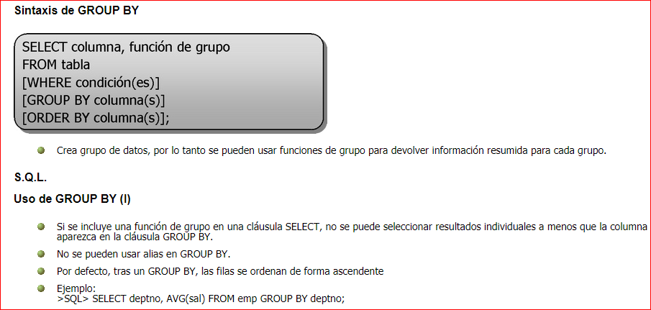
Group By
Notes:
Marcados con letra en gris los puntos que no explicaremos en las clases de teoría, sino que tan sólo están incluidos en el tema escrito (documento word).

Slide 14
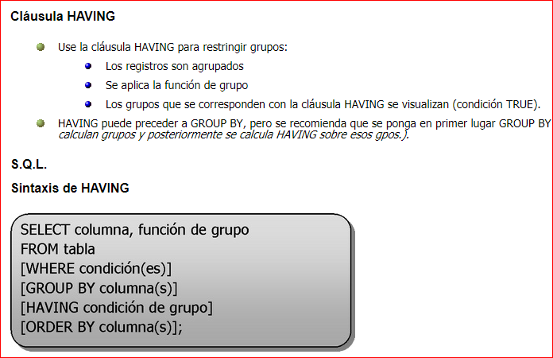
Cláusula Having
Notes:
Marcados con letra en gris los puntos que no explicaremos en las clases de teoría, sino que tan sólo están incluidos en el tema escrito (documento word).

Slide 15
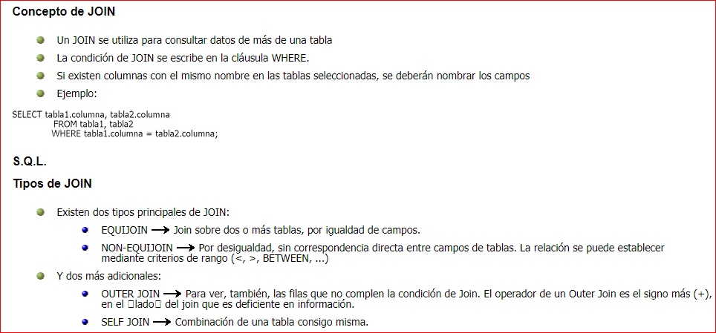
Reunión (Join)
Notes:
Marcados con letra en gris los puntos que no explicaremos en las clases de teoría, sino que tan sólo están incluidos en el tema escrito (documento word).

Slide 16
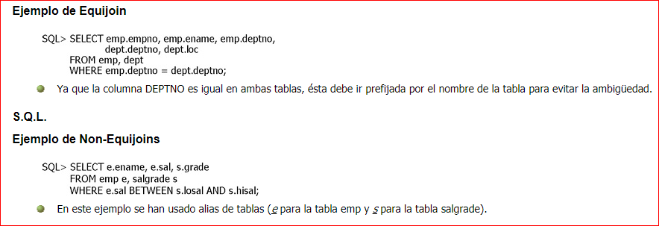
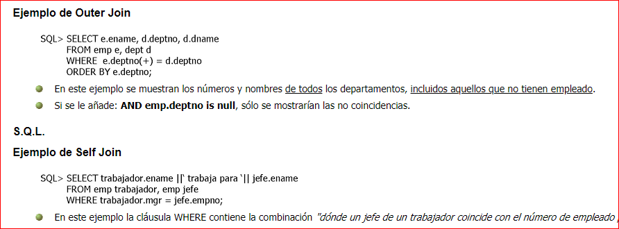
Tipos de Join
Notes:
Marcados con letra en gris los puntos que no explicaremos en las clases de teoría, sino que tan sólo están incluidos en el tema escrito (documento word).

Slide 17
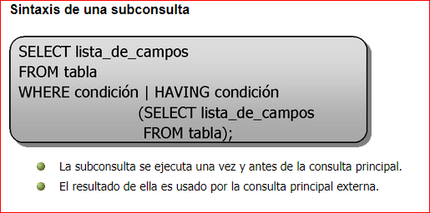
Subconsultas
http://www.mundoracle.com/join.html?Pg=sql_plsql_5.htm
Notes:
Marcados con letra en gris los puntos que no explicaremos en las clases de teoría, sino que tan sólo están incluidos en el tema escrito (documento word).

Slide 18
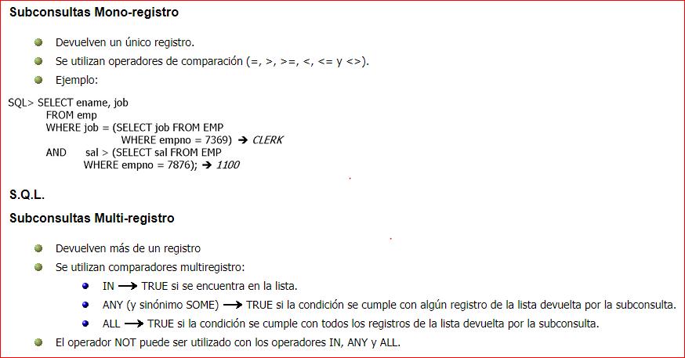
Subconsultas
http://www.mundoracle.com/join.html?Pg=sql_plsql_5.htm
Notes:
Marcados con letra en gris los puntos que no explicaremos en las clases de teoría, sino que tan sólo están incluidos en el tema escrito (documento word).

Slide 19
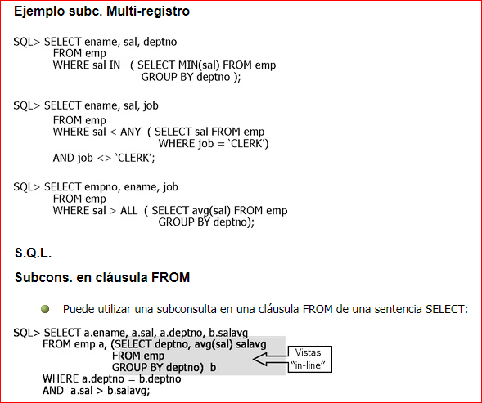
Subconsultas
Notes:
Marcados con letra en gris los puntos que no explicaremos en las clases de teoría, sino que tan sólo están incluidos en el tema escrito (documento word).

Slide 20
Diseño físico de la base de datos

Slide 21
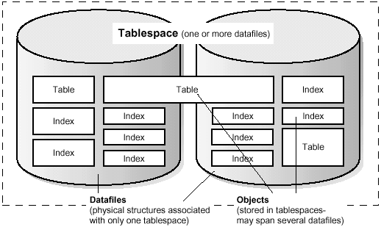
Estructura lógica de una BD Oracle

Slide 22
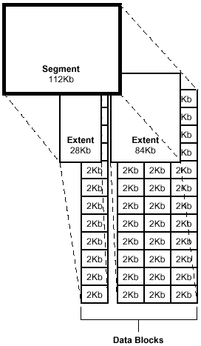
Estructuras lógicas de almacenamiento
Segmento datos
Segmento de índices
Segmento de rollback
Segmento temporal
SELECT ... ORDER BY...
CREATE INDEX.
SELECT ... GROUP BY...
SELECT ... UNION ...
SELECT DISTINCT ...
SELECT … INSERSEC ...
SELECT ... MINUS ...

Slide 23
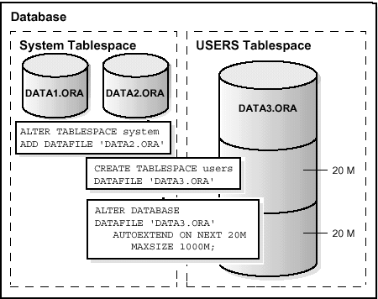
Estructura física de Oracle
tablas de datos
tablas redo log
tablas de control

Slide 24
Entorno de memoria en Oracle
SGA: System/Shared Global Area
Shared pool: library (zona sql, control y bloqueos)+dictionary (metadatos) cache
Database Buffer Cache
Redo Log Buffer
PGA: Program Global Area

Slide 25
Elementos de diseño físico en ORACLE
Tablespace
CREATE TABLESPACE TS_DATOS
DATAFILE ‘/disco1/tabla1’ SIZE 100 M,
DATAFILE ‘/disco2/tabla2’ SIZE 250 M;
Tablas y extensiones
CREATE TABLE Alumnos (…) TABLESPACE TS_DATOS
PCTFREE 20 PCTUSED 40
STORAGE (INITIAL 20K NEXT 30K MINEXTENTS 1 MAXEXTENTS 10 PCTINCREASE 0);

Slide 26
Conceptos generales de organización de tablas
Los datos de una BD están almacenados en un medio de almacenamiento en el servidor:
Almacenamiento secundario de disco magnético
Una aplicación, en cierto momento, sólo necesita acceder a una porción de la BD...
Localizarla en disco
Copiarla a la memoria principal
Procesarla
Reescribirla en disco (si se modificó)

Slide 27
Organización de tablas: Bloques de datos
Transferencia de datos entre memoria principal y disco en unidades de bloque
Un disco magnético está estructurado en pistas y sectores
División de pista en bloques (páginas) por el SO al formatear el disco
Si se necesita información contenida en cierto bloque. se pasa al dispositivo hardware de E/S del disco:
Dirección hardware del bloque
Dirección de un búfer (memoria intermedia)
Lectura: copia el bloque del disco al búfer
Escritura: copia el bloque del búfer al disco

Slide 28
Índices en los DBMS comerciales
En muchos DBMS comerciales, el índice ...
es una estructura de datos independiente
se crea y destruye dinámicamente, sin afectar al tabla principal
Conviene crear un índice sobre cierto campo si se va a acceder con frecuencia al tabla según una condición de selección o reunión en la que aparezca dicho campo
☺ El índice incrementará la velocidad de esas consultas o accesos
☹ Cada índice sobre una columna hace que inserción, borrado y actualización sean más complejas y consuman más tiempo
Notes:
Antiguas versiones del SQL estándar contaban con sentencias para crear y destruir índices
El LDD no incluía cláusulas PRIMARY KEY o UNIQUE
restricción de integridad de clave mediante creación de índice único
La versión SQL-92 no considera los índices
Pues los índices son caminos físicos de acceso a los datos
Restricción de clave mediante cláusulas PRIMARY KEY y UNIQUE
La unicidad de una columna es un concepto lógico

Slide 29
Índices en Oracle
Sentencia DDL para crear índices
CREATE INDEX Indice_Genero_Pelicula ON Pelicula ( genero ) ;
Especificación del orden ascendente o descendente de las entradas del índice
CREATE INDEX Indice_Año_Pelicula ON Pelicula ( año DESC ) ;
Notes:
Índices sobre varias columnas:
El orden de uso de las columnas en una consulta (SELECT) es irrelevante, es decir, el acceso por “apellido1 y apellido2 y nombre” utilizará el índice compuesto, pero también se usará el índice si el acceso es por “apellido2 y nombre y apellido1”…

Slide 30
Índices en Oracle
Índice compuesto
CREATE INDEX Indice_Nombres_Director ON Director ( apellido1 ASC, apellido2 ASC, nombre DESC ) ;
El índice incrementa la velocidad de las consultas que acceden por...
apellido1
apellido1 y apellido2
apellido1 y apellido2 y nombre
Pero el DBMS no usará el índice para consultas que acceden por...
apellido2
nombre
apellido2 y nombre
Notes:
Índices sobre varias columnas:
El orden de uso de las columnas en una consulta (SELECT) es irrelevante, es decir, el acceso por “apellido1 y apellido2 y nombre” utilizará el índice compuesto, pero también se usará el índice si el acceso es por “apellido2 y nombre y apellido1”…

Slide 31
Índices en Oracle
Algunos DMBS, como Oracle, crean un índice sobre cada clave (primaria o alternativa) de forma automática
Campo de indexación: columna (o conjunto de columnas) especificada como UNIQUE o PRIMARY KEY en el esquema de BD
El SGBD empleará el índice para imponer la restricción de clave
Notes:
En el caso de que la tabla DIRECTOR ya contenga datos, este índice sólo será creado si cada combinación de valores apellido y fechanacim es distinta para todas las filas de la tabla
Oracle recomienda la creación explícita del índice, y no sólo la declaración de la clave como UNIQUE en la especificación de la tabla

Slide 32
Índices en Oracle
Creación explícita de un índice único
Usado para imponer una restricción de clave sobre una o varias columnas
CREATE UNIQUE INDEX Indice_Director ON Director(apellido, fechanacim) ;
Notes:
En el caso de que la tabla DIRECTOR ya contenga datos, este índice sólo será creado si cada combinación de valores apellido y fechanacim es distinta para todas las filas de la tabla
Oracle recomienda la creación explícita del índice, y no sólo la declaración de la clave como UNIQUE en la especificación de la tabla

Slide 33
Índices en Oracle
Sentencia DDL para destruir índices
DROP INDEX Índice_Genero_Película ;
Conviene eliminar un índice cuando ya no se espera realizar consultas basadas en el campo de indexación
Desaparece el coste de mantenimiento del índice
Se recupera el espacio de almacenamiento ocupado por el índice

Slide 34
Índices en Oracle
Un índice creado automáticamente por el sistema (debido a la especificación de una restricción de integridad UNIQUE o PRIMARY KEY sobre una o varias columnas), debe eliminarse a través del comando (DROP) o desactivar (DISABLE) la restricción de integridad correspondiente

Slide 35
Bibliografía
[EN 2002] Elmasri, R.; Navathe, S.B.: Fundamentos de Sistemas de Bases de Datos. 3ª Edición. Addison-Wesley. (Cap. 5 y 6)
[EN 1997] Elmasri, R.; Navathe, S.B.: Sistemas de bases de datos. Conceptos fundamentales. 2ª Ed. Addison-Wesley Iberoamericana. (Cap. 4 y 5)
[SKS 1998] Korth, H; Silberschatz, A., Sudarshan, S.: Fundamentos de bases de datos. 3ª Edición. McGraw-Hill. (Cap. 10 y 11)
[CBS 1998] Connolly et al.: Database Systems: A Practical Approach to Design, Implementation and Management. 2nd Ed. Addison-Wesley (Apéndice B)

